Slide 1

离散时间信号与系统的Z域分析
离散时间信号的Z域分析
离散时间系统的Z域分析
离散时间系统函数与系统特性

Slide 2
离散时间信号的Z域分析
理想取样信号的拉普拉斯变换
单边Z变换定义
单边Z变换的收敛域
常用序列的Z变换
单边Z变换的性质
Z反变换

Slide 3
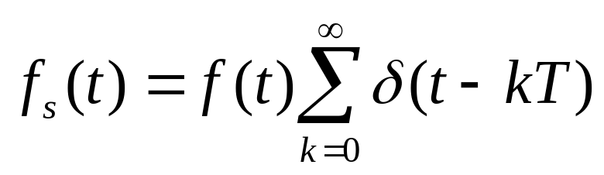
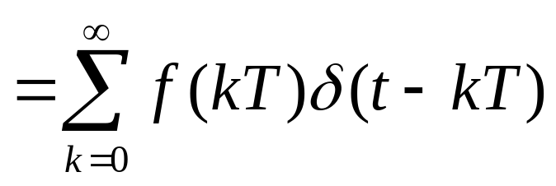
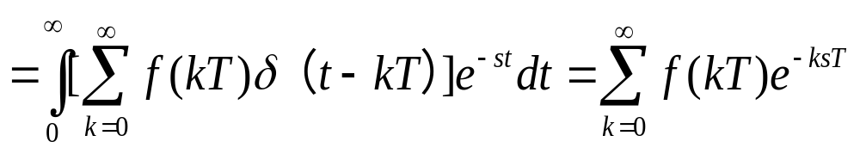
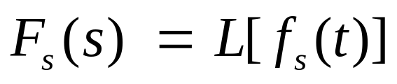

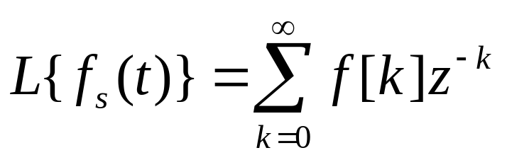
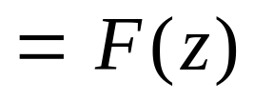
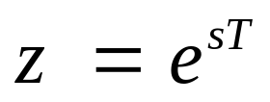
理想取样信号的拉普拉斯变换
S域到Z域的映射关系：

Slide 4
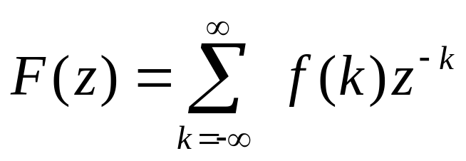
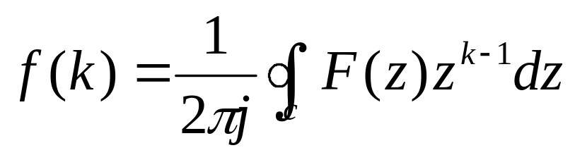
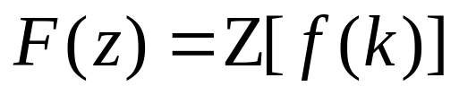
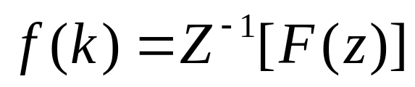
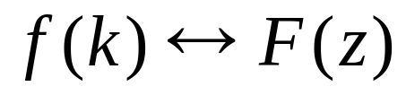
双边Z变换定义
双边Z变换
Z反变换：
C为F(z) 的ROC中的一闭合曲线。
物理意义：
将离散信号分解为不同频率复指数e^{sTk}的线性组合
符号表示：
正变换
反变换
z

Slide 5
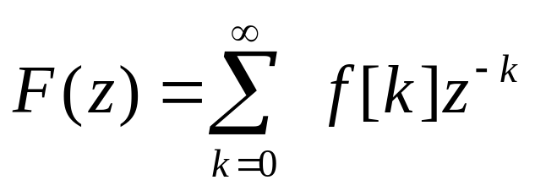
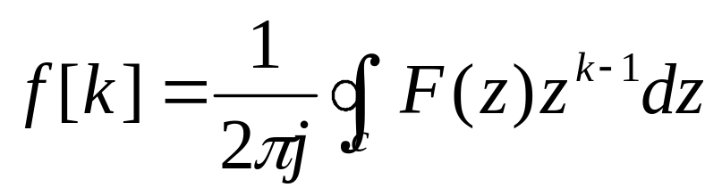
一、单边Z变换定义
单边Z变换
Z反变换：
C为F(z) 的ROC中的一闭合曲线。
使F(z)收敛的所有z值范围称作F(z)的收敛域，用符号ROC (region of convergence)表示。

Slide 6
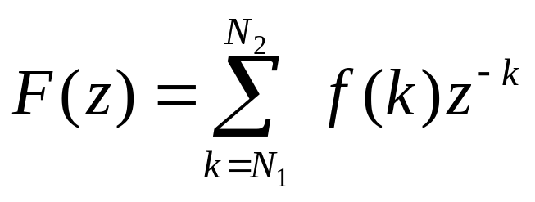
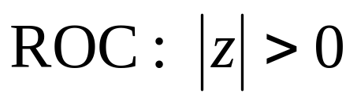
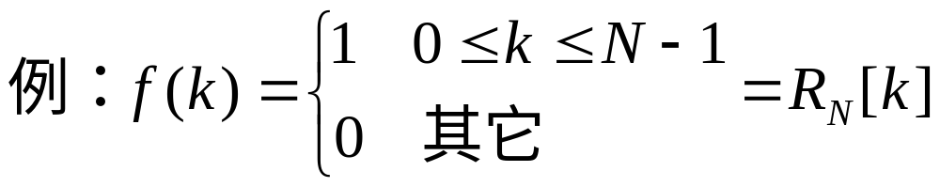
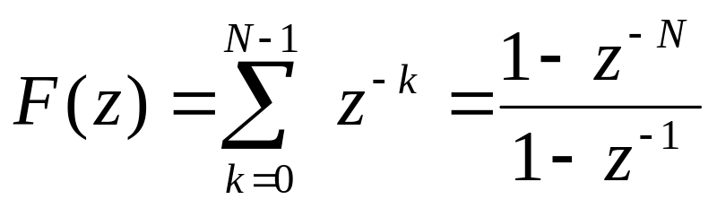
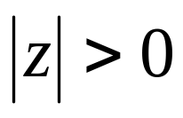
求下列序列的Z变换和收敛域
有限长序列

Slide 7
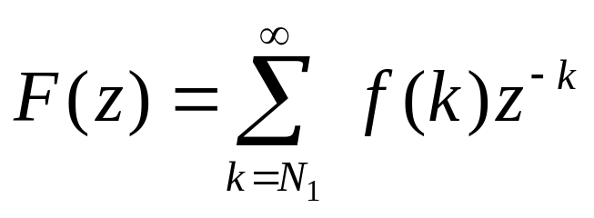
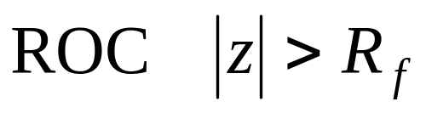
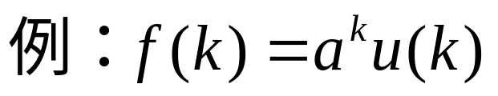
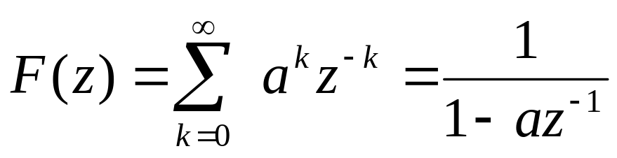
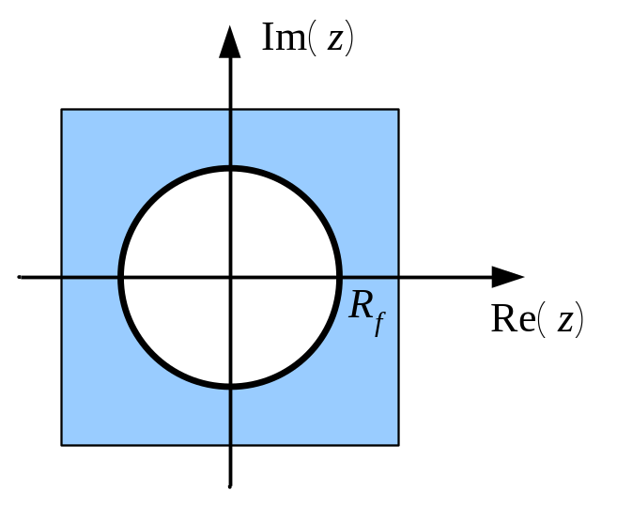
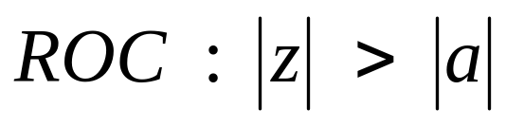
右边序列

Slide 8
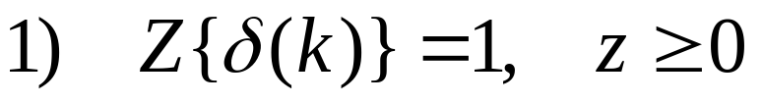
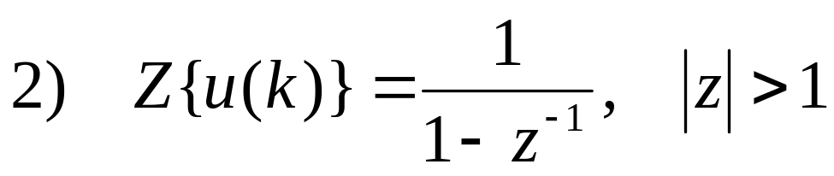
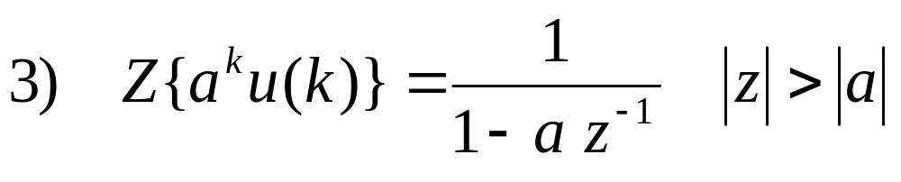
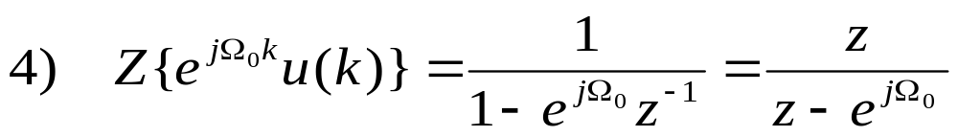
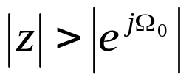
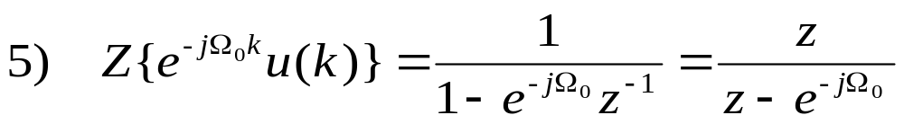
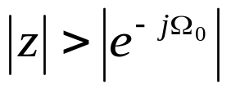
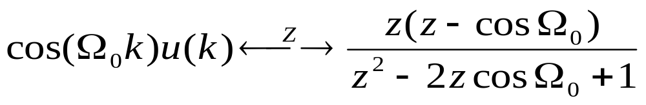
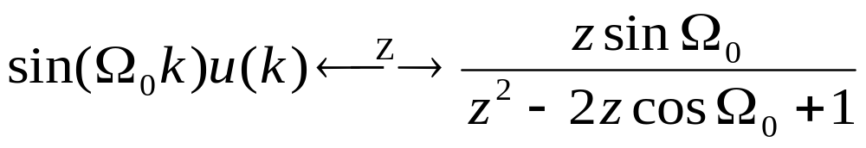
三、常用序列的Z变换

Slide 9
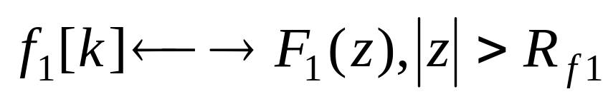
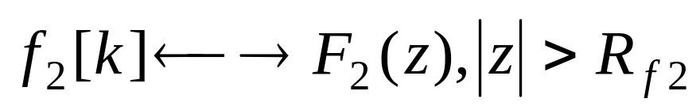
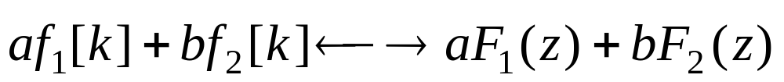
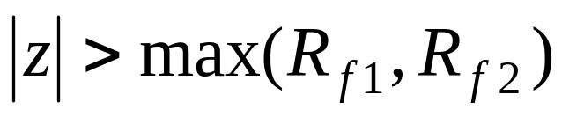
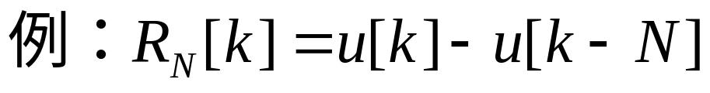
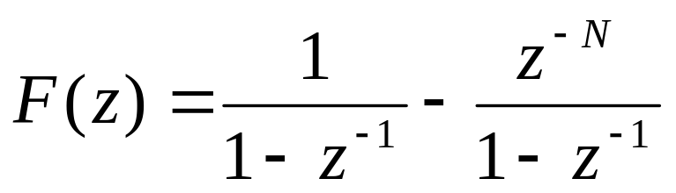
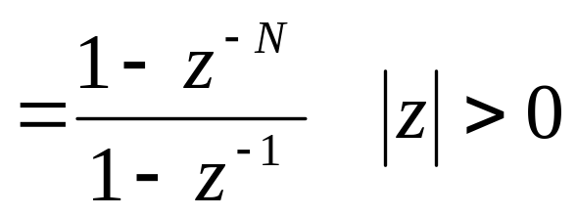
四、Z变换的主要性质
1.线性特性
ROC
扩大

Slide 10
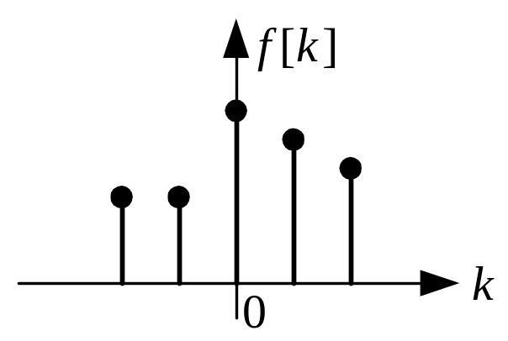
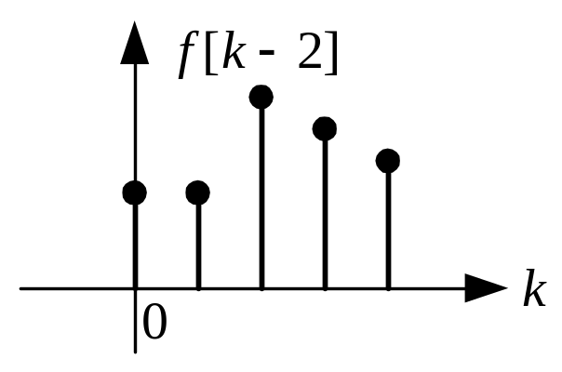
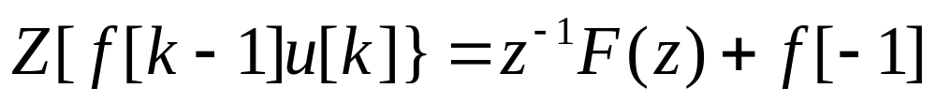
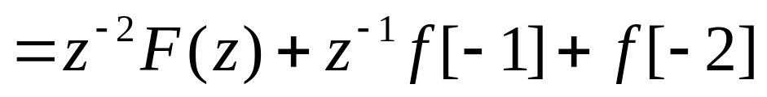
2．位移特性
因果序列的位移 f [k − n] ↔ z^{−n}F(z) ROC = R_{f}

Slide 11
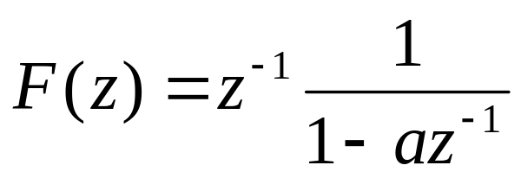
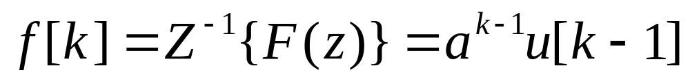
例：F(z)=1/(z−a) |z| > a 求f [k]。
解：
由因果序列的位移特性

Slide 12
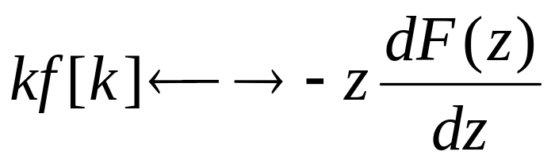
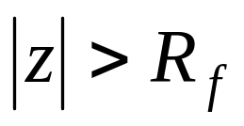
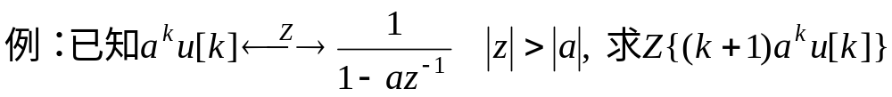




3. Z域微分特性

Slide 13







4.指数加权特性

Slide 14








5. 序列卷积
|z|>max(R_{f1}, R_{f2})

Slide 15


6. 初值与终值定理
应用终值定理时，只有序列终值存在，终值定理才适用。

Slide 16

五、反Z变换
C为F(z) 的ROC中的一闭合曲线。
z_{i}为F(z)z^{k−1}在C中的极点
计算方法：
幂级数展开（长除法）
部分分式展开
留数计算法

Slide 17


部分分式法进行Z反变换
1. 有理真分式，分母多项式无重根
各部分分式的系数为

Slide 18



2. 有理真分式，分母多项式在z=u处有l阶重极点
3. 假分式
多项式
有理真分式

Slide 19






解:

Slide 20







复根时部分分式展开, 可以直接利用
解:
由指数加权性质

Slide 21




例： 求f[k]。
解:
B, C用待定系数法求
A=4/3, B=−2/3, C= −1/3;

Slide 22
离散时间信号Z域分析小结
(1) Z变换与拉普拉斯变换的关系
(2) 单边Z变换的定义与收敛域
(3) Z变换的性质
注意：因果序列的位移特性
(4) 部分分式法进行Z反变换

Slide 23
离散时间系统响应的Z域分析
解差分方程
时域差分方程
时域响应y[k]
Z反变换
Z变换
Z域代数方程
Z域响应Y(z)
解代数方程

Slide 24


二阶系统响应的z域求解
初始状态为y[−1], y[−2]
对差分方程两边做Z变换，利用

Slide 25




Y_{x}(z)
Y_{f} (z)

Slide 26

[例1]：y[k]−4y[k−1]+4y[k−2]=4(−3)^{k}u[k]
y[−1]=0 ，y[−2]=2，求y_{x} [k]、y_{f} [k]、y[k]。
f[k]=(−3)^{k}u[k]
解:
Y(z)−4{z⁻¹Y(z)+y[−1]}+4{z⁻²Y(z)+z⁻¹y[−1]+y[−2]}=4F(z)
Y_{x}(z)
Y_{f} (z)

Slide 27





零输入响应为
零状态响应为
y_{f}[k]=[0.4（k+1）(2)^{k}+0.12(2)^{k}+0.36(−3)^{k}]u[k]

Slide 28




[例2]已知一LTI离散系统满足差分方程
由z域求系统零输入响应，零状态响应和完全响应
解：令k=k−2, 则差分方程可改写为
对差分方程两边做z变换

Slide 29





零输入响应为
零状态响应为

Slide 30
系统函数H(z)与系统特性
系统函数
系统函数的定义
H(z)与h[k]的关系
Z域求零状态响应
求H(z)的方法
零极点与时域特性
离散系统的稳定性

Slide 31





一、系统函数
(1)定义：系统零状态响应的z变换式 与输入的z变换式之比，记为H(z)。
(2) H(z)与h[k]的关系：
h[k]
δ[k]
y_{f}[k]=δ[k]*h[k]

Slide 32

一、系统函数
(3)求零状态响应：
f [k]
y_{f} [k]=f[k]*h[k]
h[k]
H(z)
F(z)
Y_{f} (z)=F(z)H(z)
(4)求H(z)的方法：
①由系统的冲激响应求解：H(z)=Z{h[k]}
②由定义式
③由系统的微分方程写出H(z)

Slide 33


零极点分布图

Slide 34


二、零极点与时域特性
h[k]=Z⁻¹{H(z)}
系统的时域特性主要取绝于系统函数的极点

Slide 35


Slide 36

三、离散系统的稳定性
定理： 离散LTI系统稳定的充要条件是
由H(z)判断系统的稳定性：
H(z)的收敛域包含单位圆则系统稳定。因果系统的极点全在单位圆内则该系统稳定。

Slide 37





[例] 一因果离散系统如下图，求(a)H(z), (b)系统稳定时k的范围.
解:
系统稳定

Slide 38
习题
8-21 (3)
8-23 (2)
8-26 (1)

